Slide 1

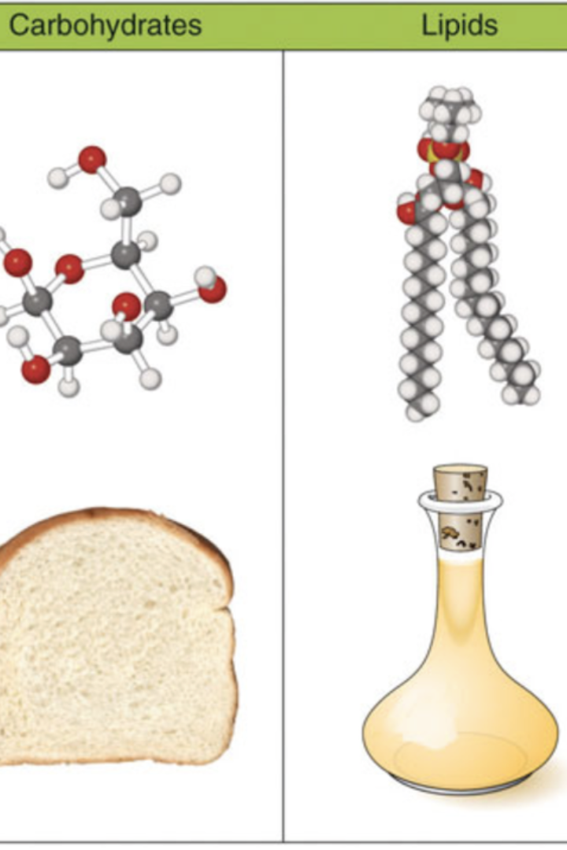
Белки, жиры и углеводы, вода и минеральные соли, значение
В питании существует несколько важных групп пищевых веществ: белки, жиры, углеводы, вода и минеральные соли. Каждая из них играет значимую роль в обеспечении организма энергией и необходимыми питательными веществами.
Работу выполнила:
Ученица 9 класса
Попонова Ульяна

Slide 2

Белки: функции и значение в питании
1
Структурная функция
Белки необходимы для роста и восстановления тканей в организме. Они также играют важную роль в образовании ферментов и гормонов.
2
Источники белков
Белки можно получить из различных продуктов, таких как мясо, рыба, яйца, молочные продукты, бобовые и орехи.
3
Необходимое количество
Рекомендуемое количество белка зависит от физической активности и возраста, но обычно варьируется от 10% до 35% от общего приема пищи.

Slide 3

Жиры: функции и значение в питании
Энергия
Необходимые жиры
Источники здоровых жиров
Жиры являются важным источником энергии для организма. Они помогают усваивать витамины A, D, E и K.
Некоторые жиры, такие как Омега-3 и Омега-6 жирные кислоты, необходимы для поддержания здоровья сердца и мозга.
Здоровые источники жиров включают оливковое масло, авокадо, рыбу, орехи и семена.

Slide 4

Углеводы: функции и значение в питании
1
Энергия
2
Волокна
Углеводы служат основным источник зарядки для нашего мозга и мышц.
Нетопливные углеводы, такие как пищевые волокна, способствуют нормализации работы ЖКТ и снижению риска сердечно-сосудистых заболеваний.
3
Выбор правильных углеводов
Предпочтение стоит отдавать нерафинированным углеводам, таким как овощи, фрукты, бобы, цельнозерновые хлеба, крупы.

Slide 5
Вода: функции и значение в питании
60%
Hydration
8
Процент содержания в организме
Гидратация
Стаканов в день
Вода необходима для поддержания температуры тела, смазывания суставов, удаления токсинов и увлажнения кожи.
Рекомендуется выпивать около 8 стаканов воды в день, но индивидуальная потребность может различаться.
Уровень воды взрослого человека составляет около 60% от его веса.

Slide 6
Минеральные соли: функции и значение в питании
Кальций
Железо
Калий
Кальций важен для костей и зубов, а также участвует в работе сердца и мышц.
Железо необходимо для транспортировки кислорода по организму и процесса образования крови.
Калий поддерживает нормальное давление крови и работу мышц.

Slide 7




Значение балансированного питания
Здоровье
Балансированное питание способствует укреплению иммунитета и снижению риска развития различных заболеваний.
Энергия
Правильное питание обеспечивает стабильный уровень энергии на протяжении всего дня.
Хорошее настроение
Балансированное питание способствует улучшению настроения и общего самочувствия.

Slide 8
Заключение
Белки, жиры, углеводы, вода, минеральные соли
Имеют критическое значение для здоровья и правильного функционирования организма.
Важность сбалансированного питания
Принятие разнообразных пищевых веществ в правильных сочетаниях является основой для здорового образа жизни.

Slide 9
Спасибо за внимание!

